Slide 1
KONVENCIONALNA NUKLEARNA MEDICINA, ARHITEKTURA, ENTERIJER, KRETANJE PACIJENATA OD PRIJEMA DO IZLASKA IZ CENTRA

Slide 2
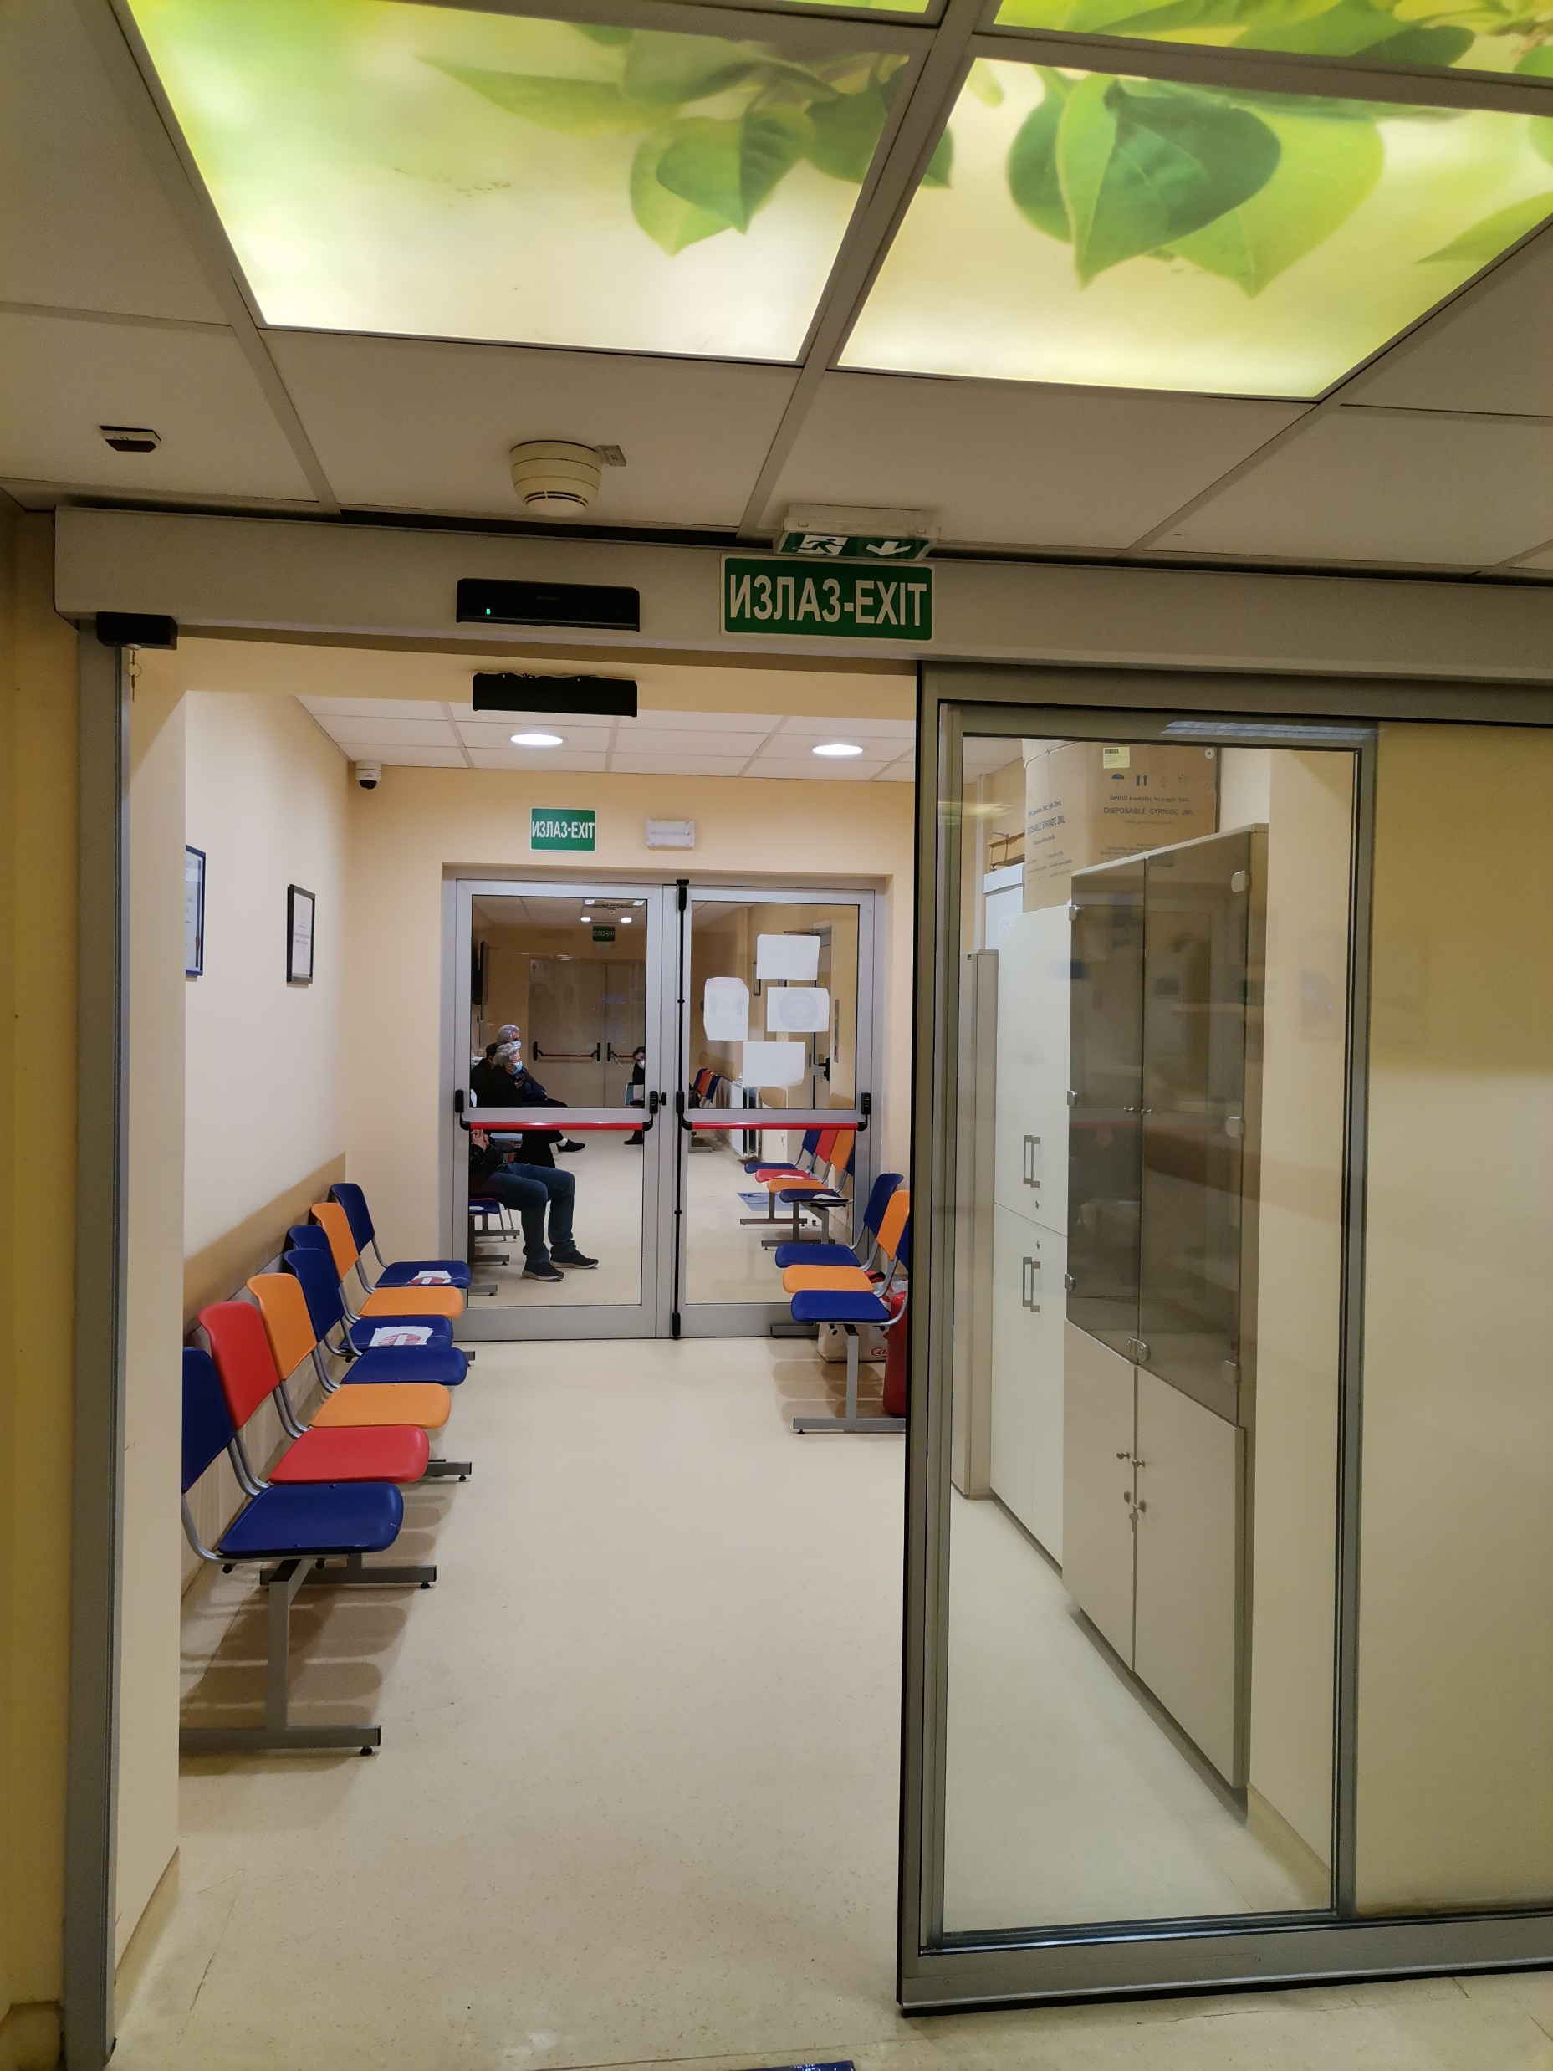
ULAZ U CENTAR ZA NUKLEARNU MEDICINU

Slide 3
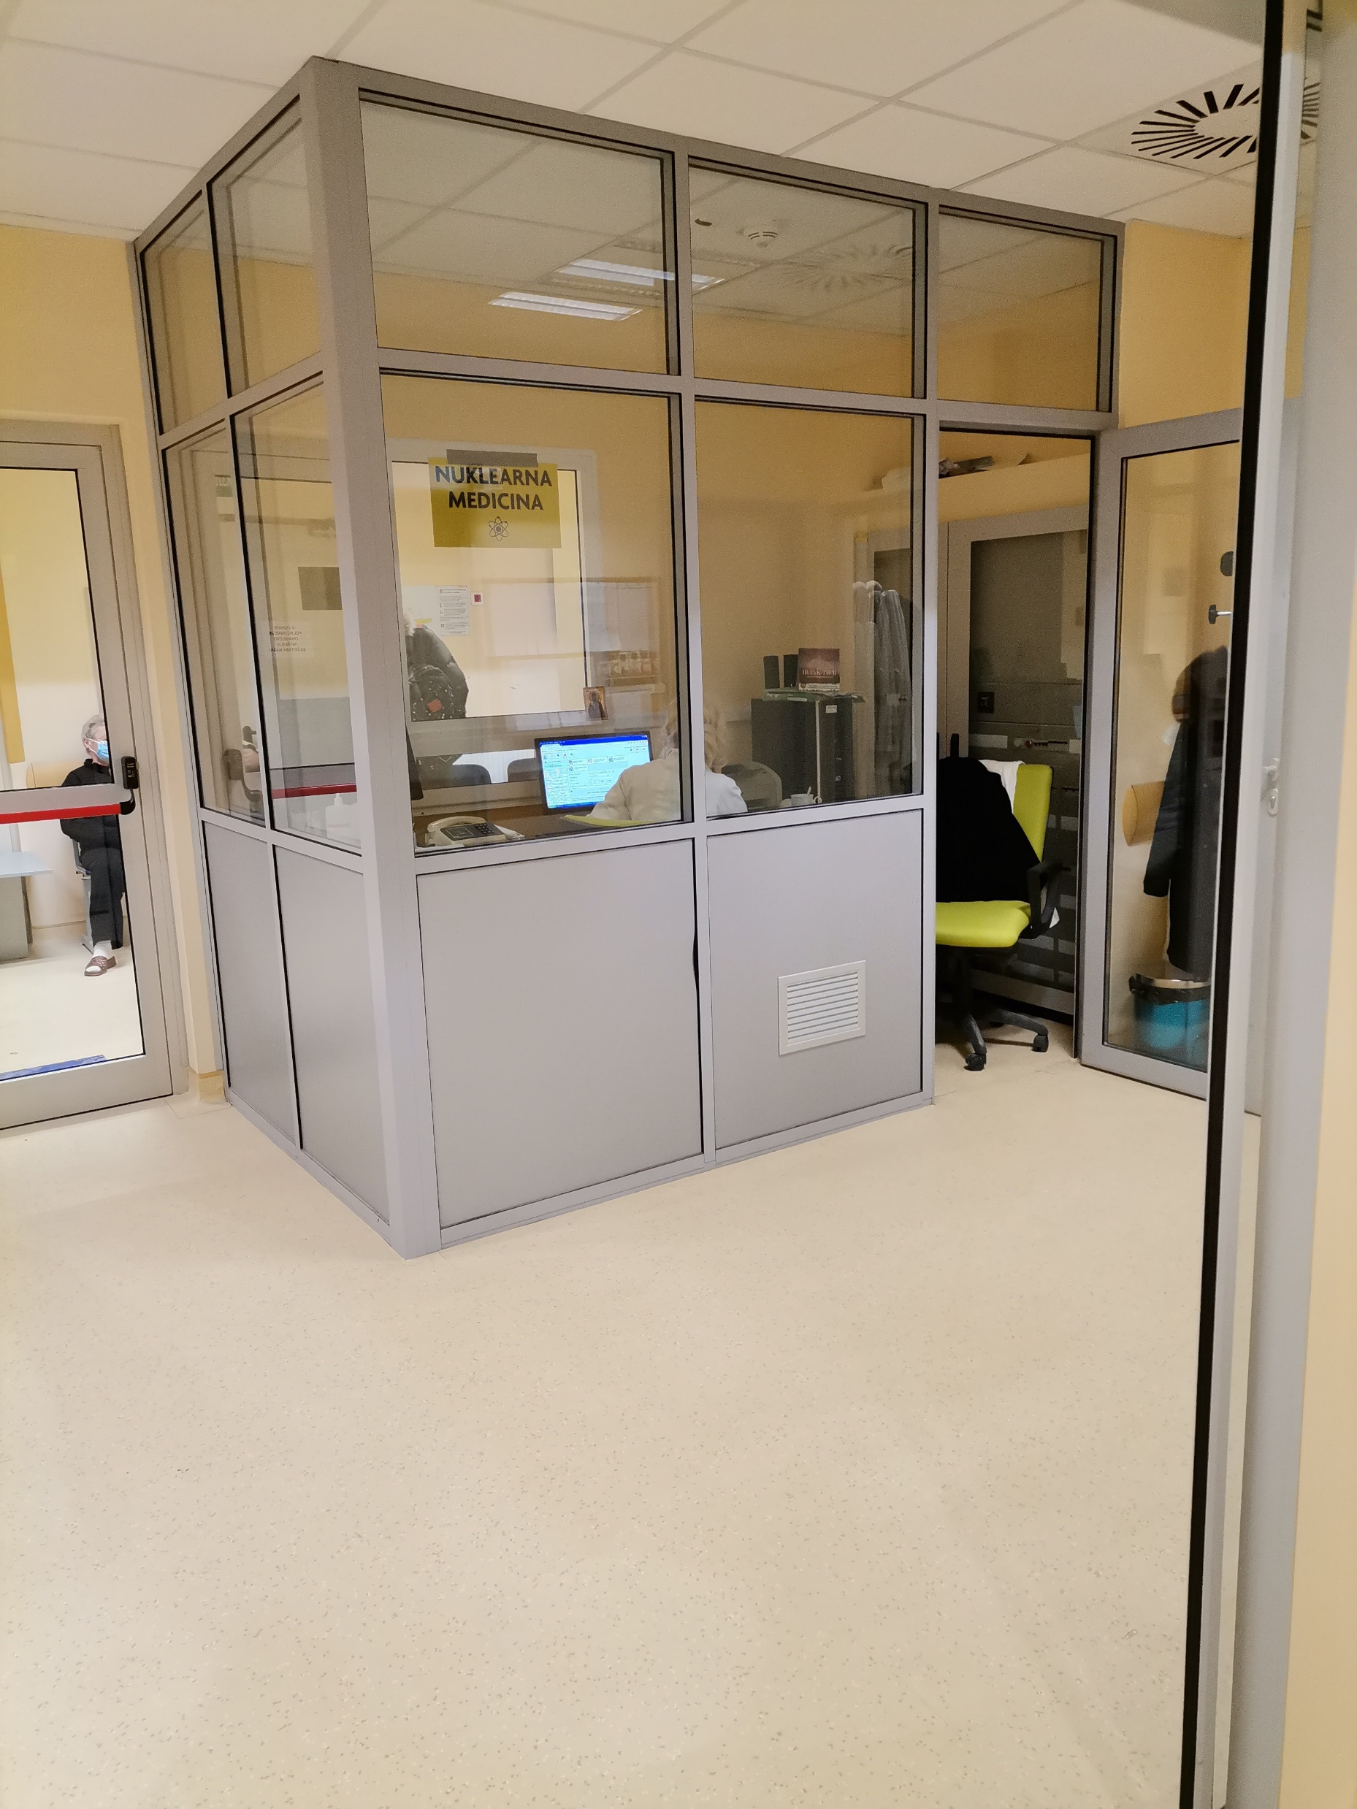
PRIJEMNI ŠALTER

Slide 4
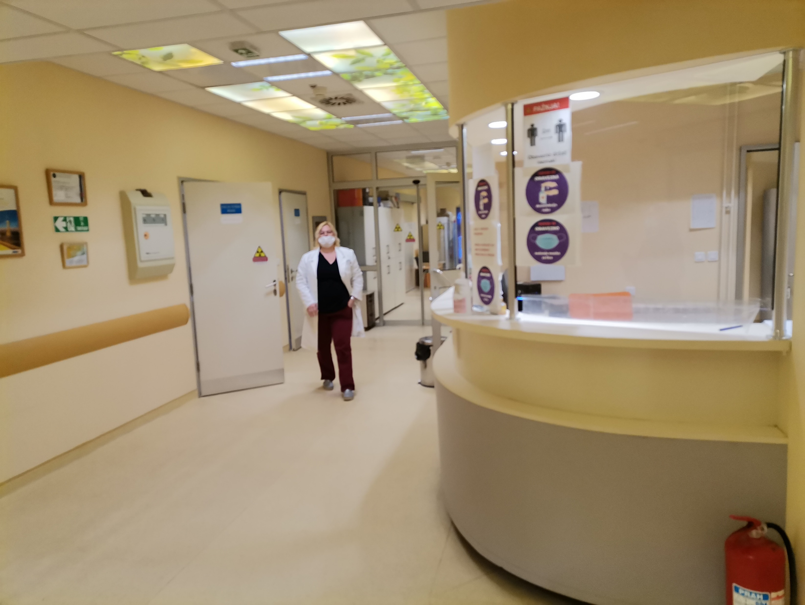
PRIJEMNI ŠALTER PET CENTRA

Slide 5
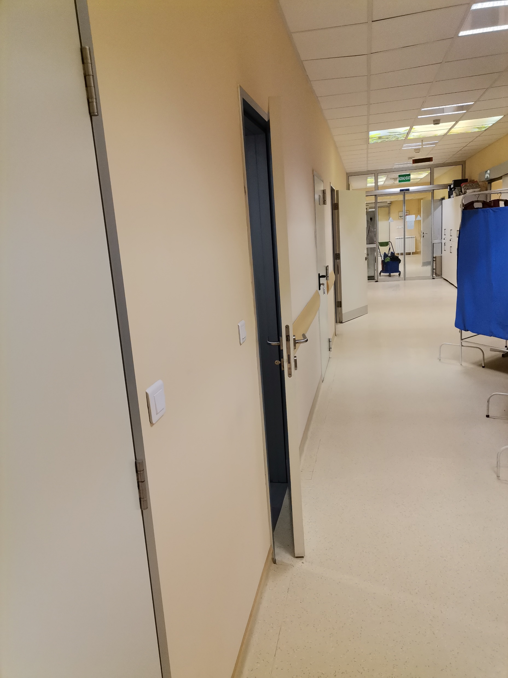
PODELA CENTRA NA NADGLEDANU/KONTOLISANU ZONU (VRUĆA/HLADNA)

Slide 6
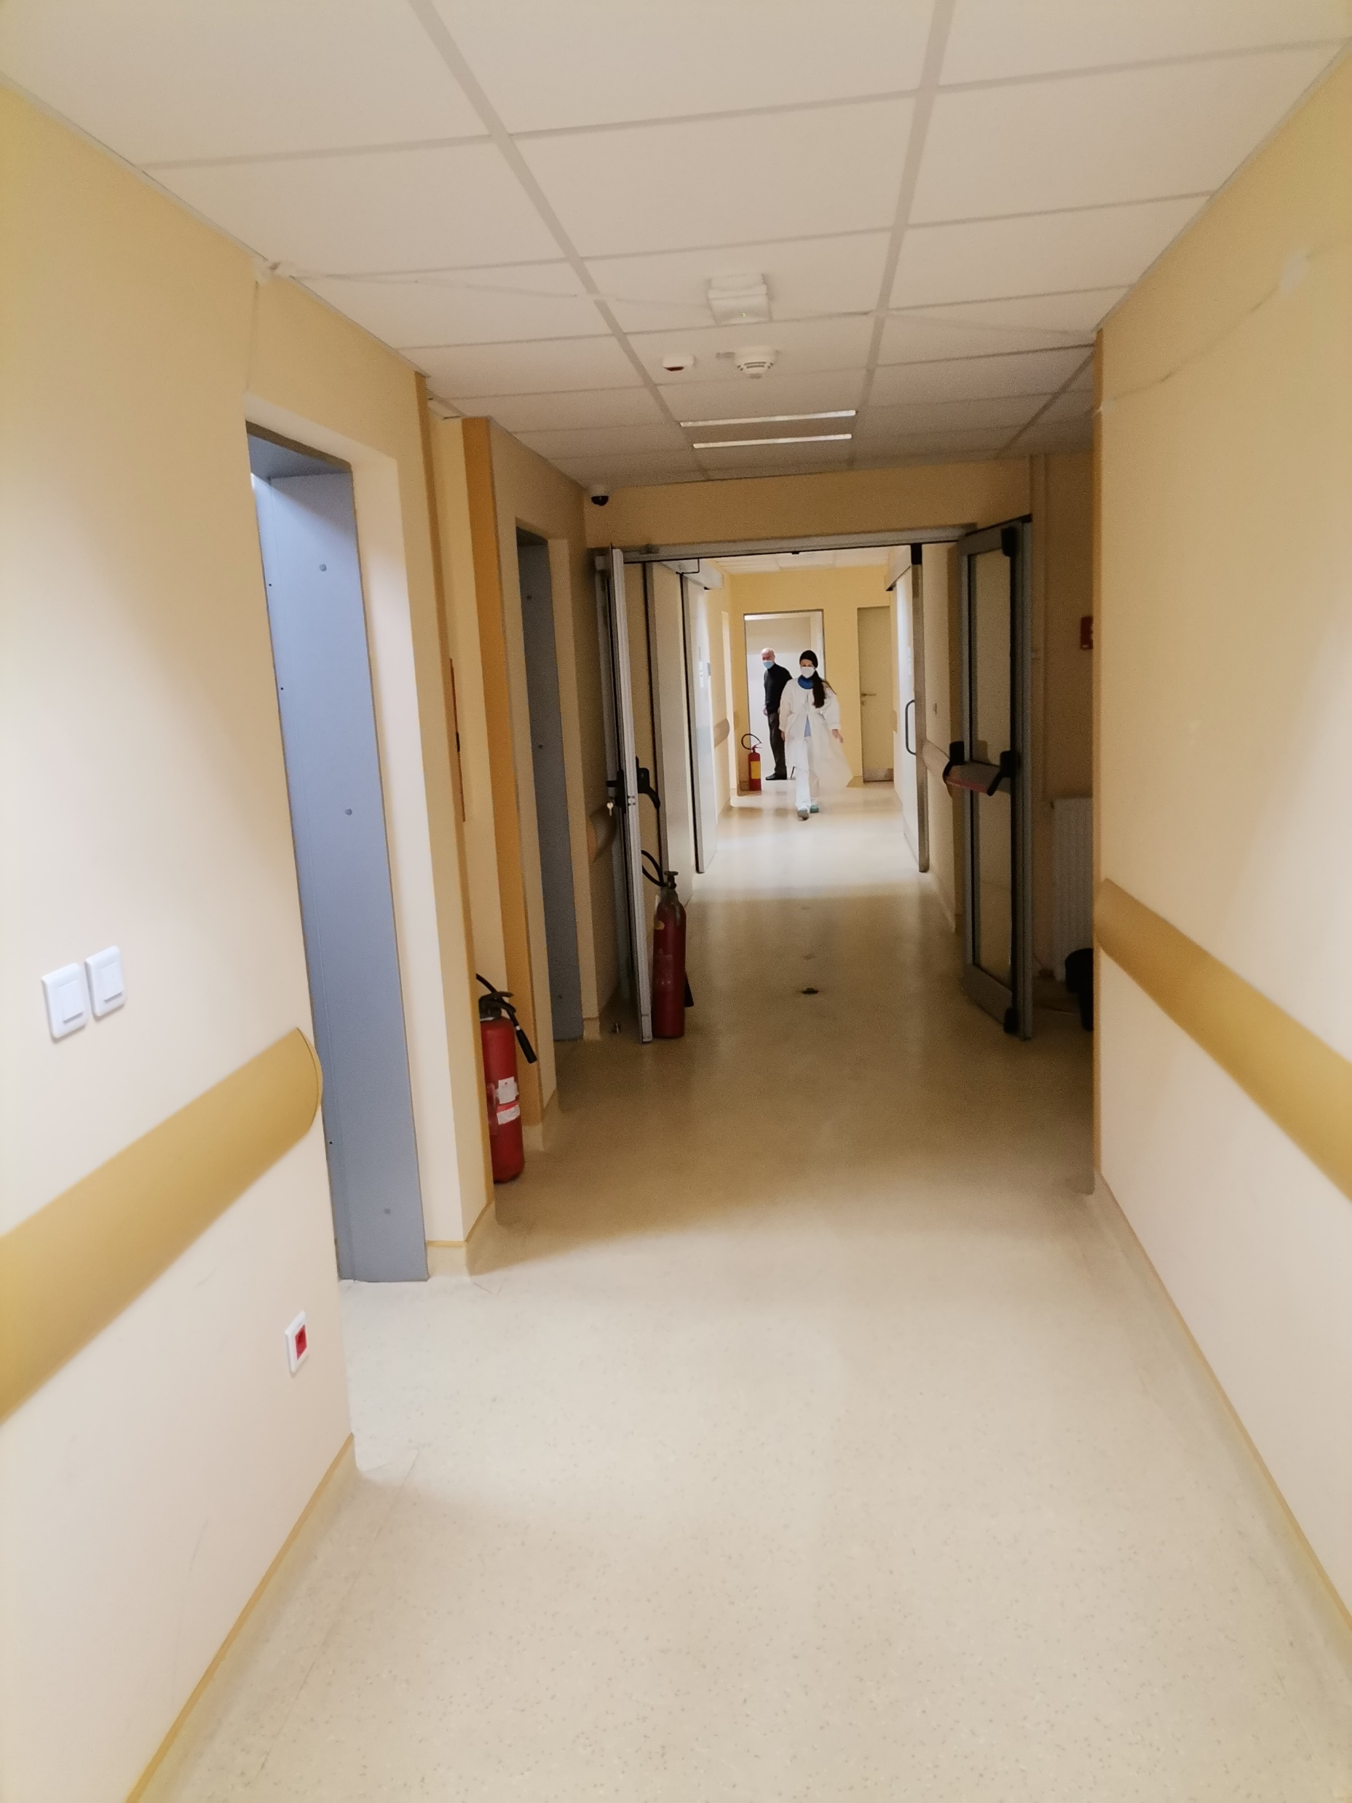
HODNIK KONVENCIONALNE NM KOJI VODI DO APARATA I SOBA ZA SNIMANJE

Slide 7
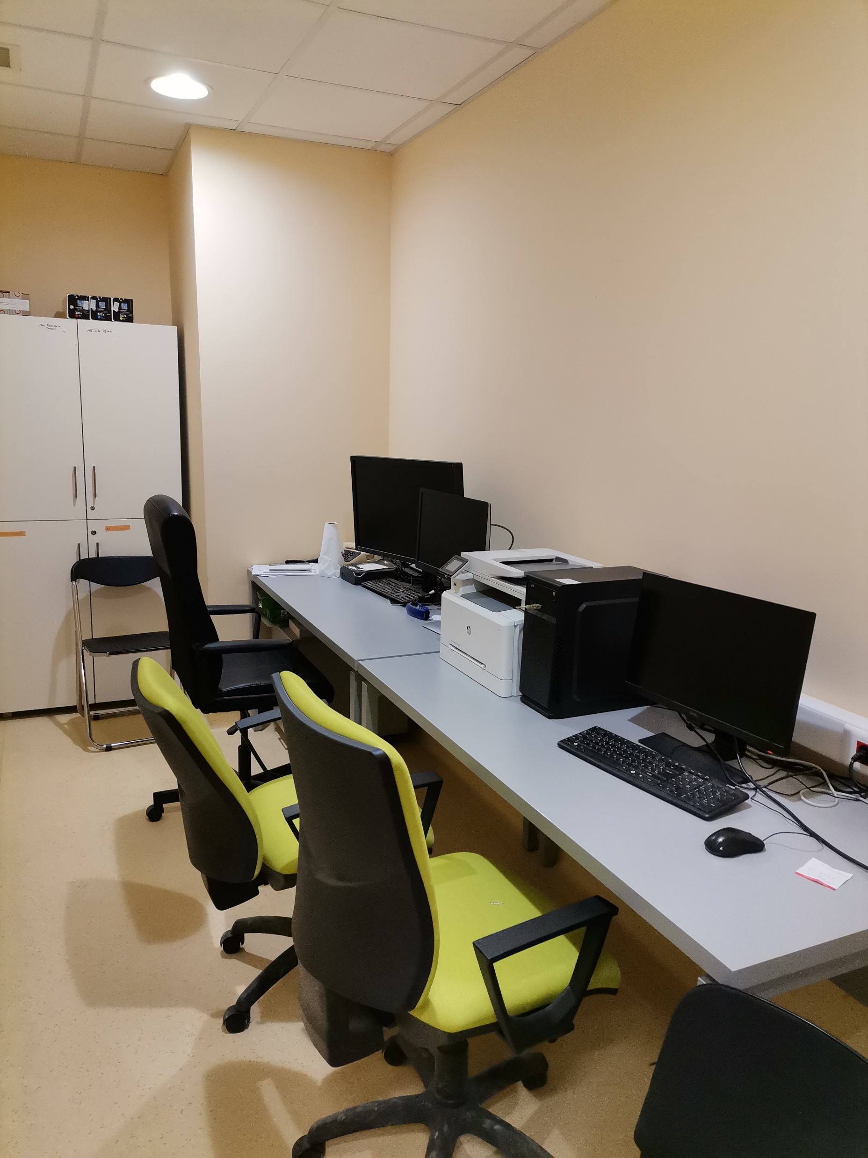
SOBA ZA ANAMNESTIČKU OBRADU PACIJENATA

Slide 8
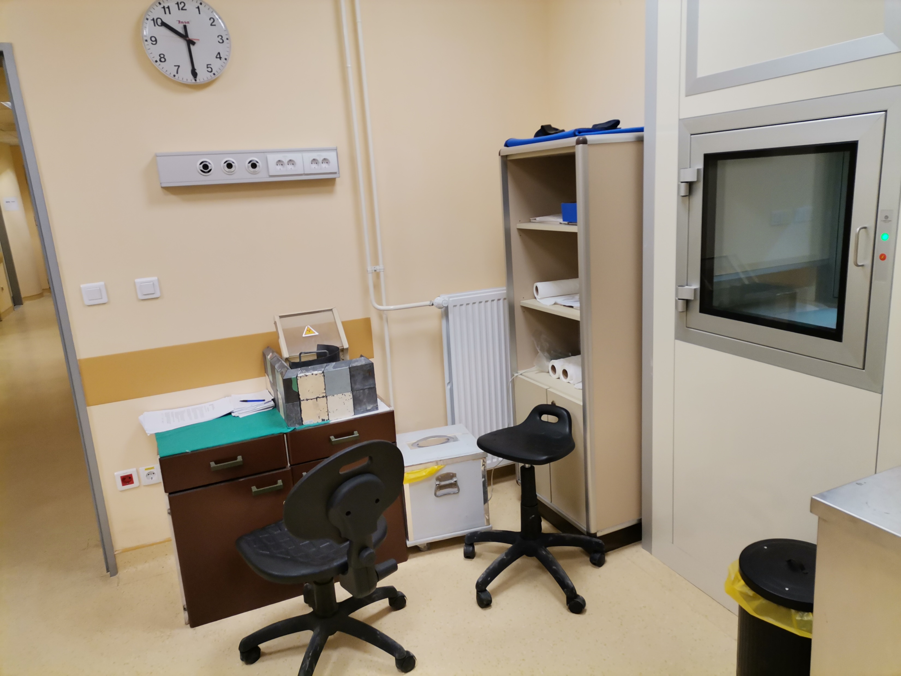
SOBA ZA PRIJEM I APLIKOVANJE RADIOFARMAKA, POJEDINAČNO PRIPREMLJENIH DOZA

Slide 9
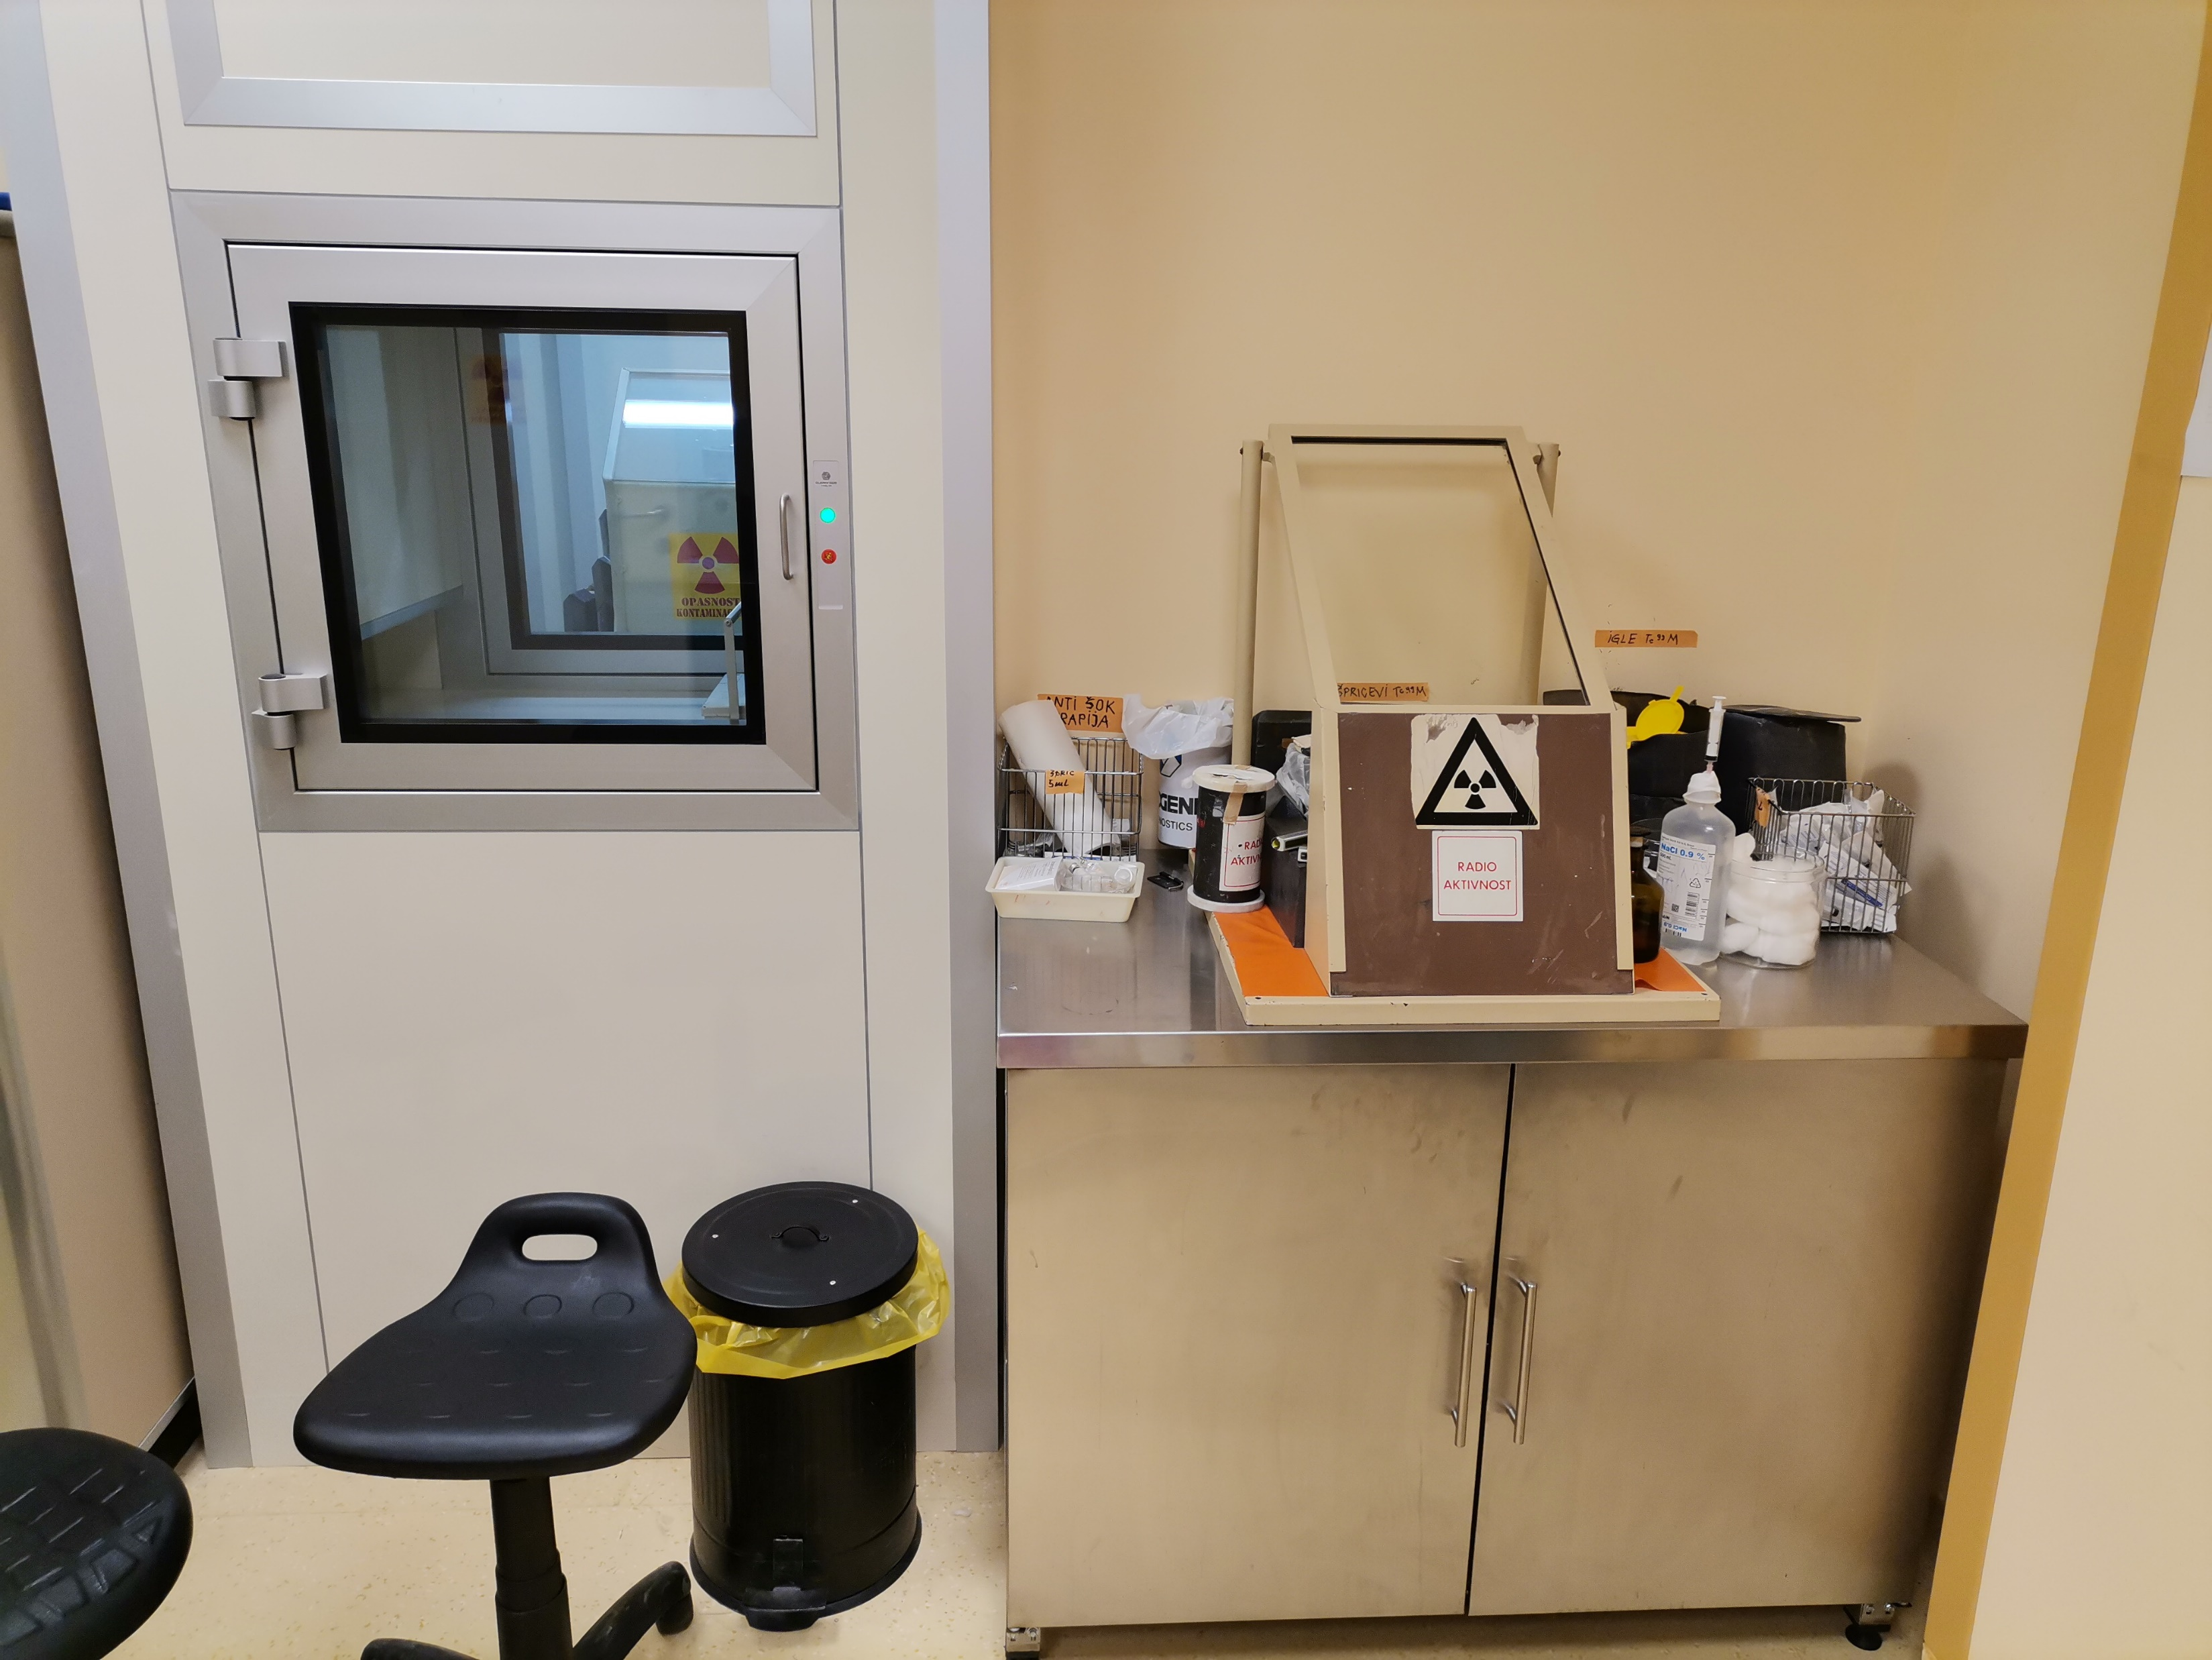

Slide 10
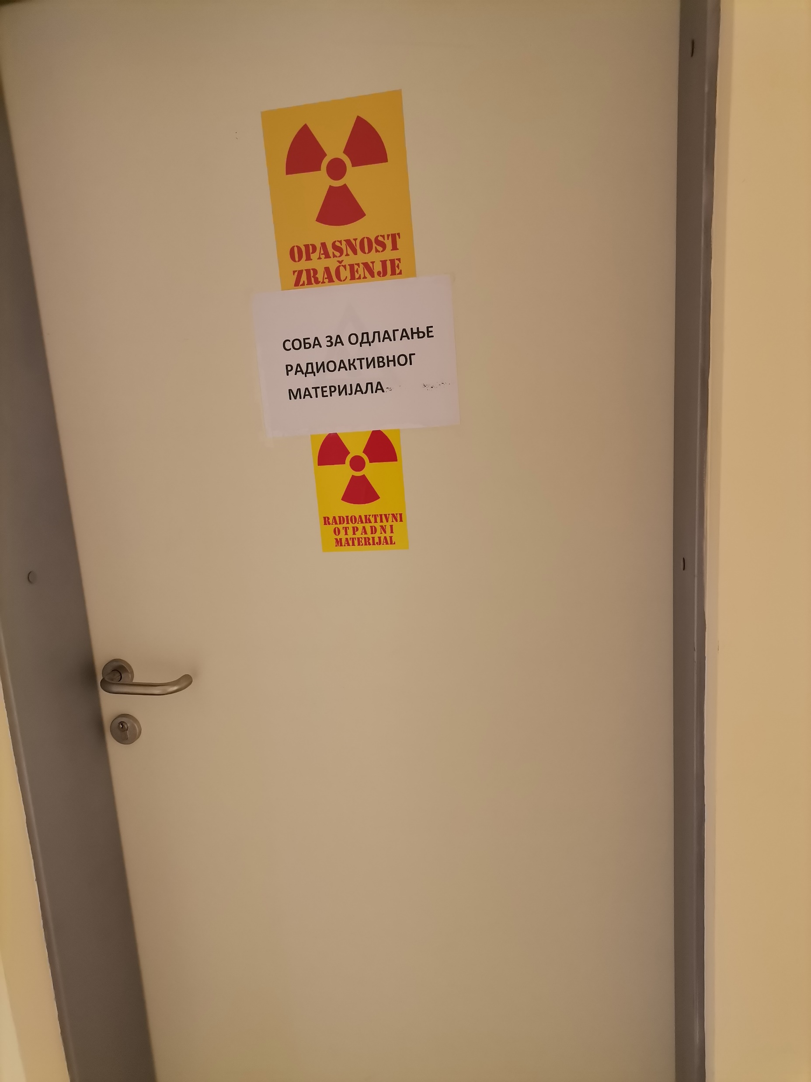
SOBA ZA ODLAGANJE RADOAKTIVNOG OTPADA

Slide 11
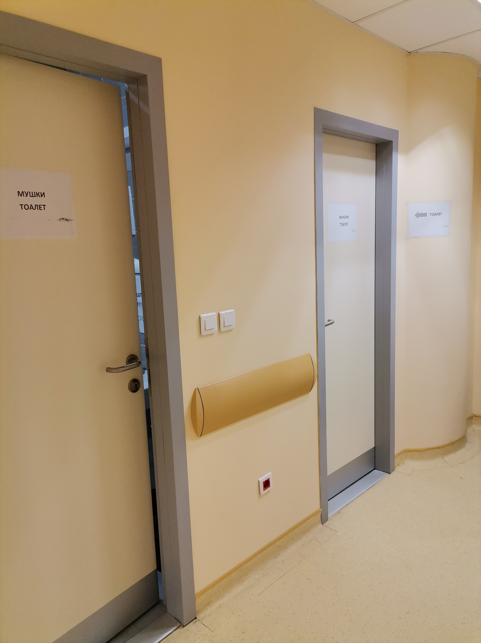
TOALETI ZA PACIJENTE

Slide 12
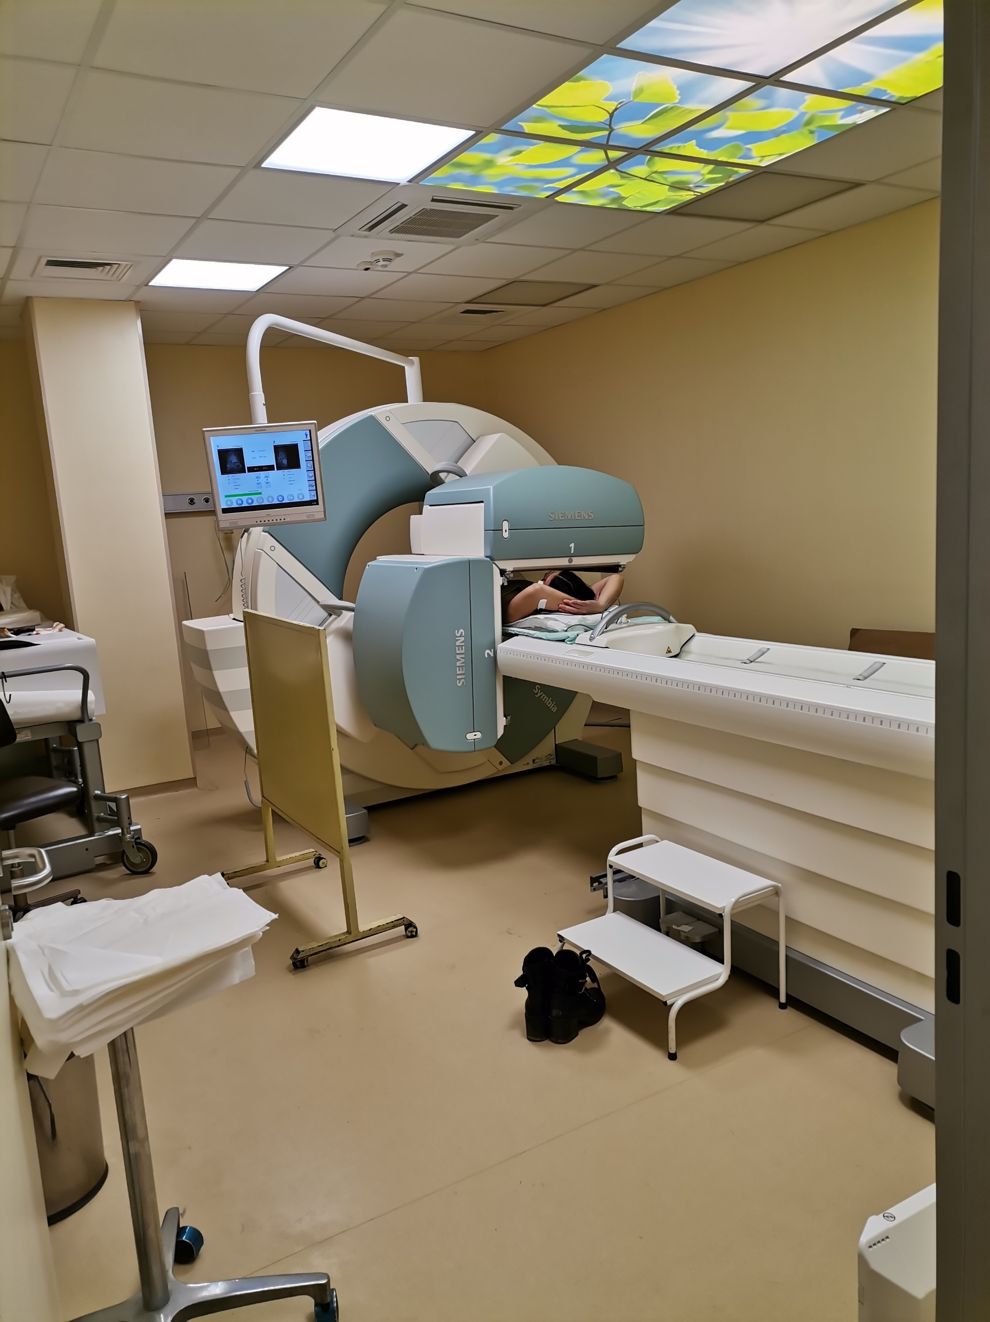
DVODETEKTORSKA GAMA KAMERA

Slide 13
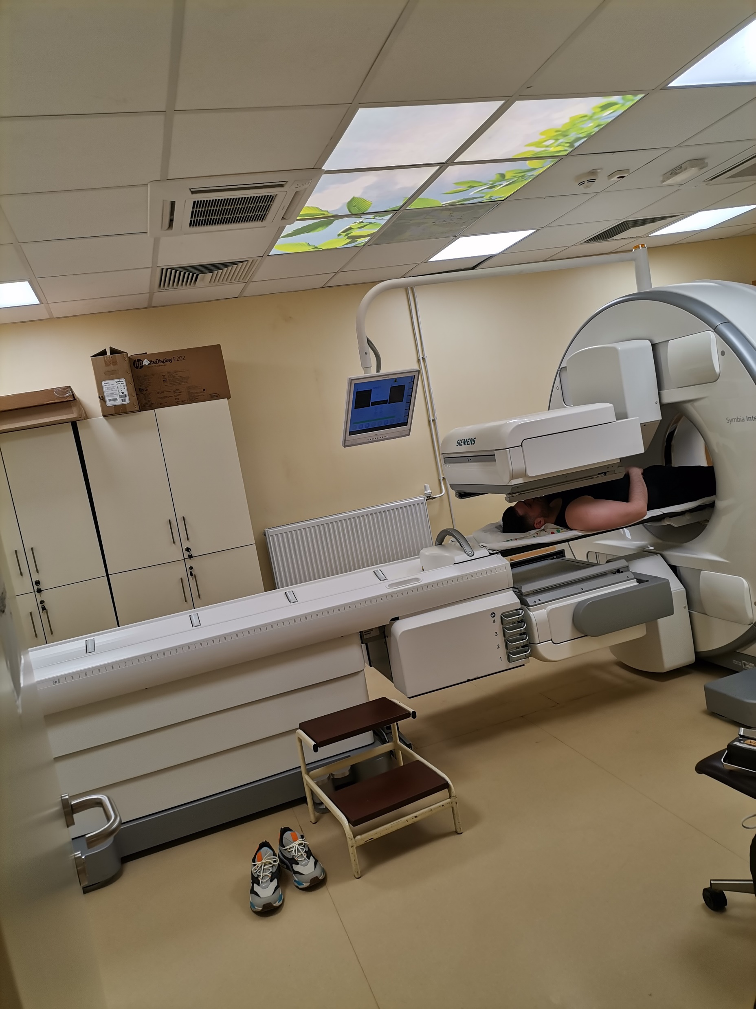
SPECT CT

Slide 14
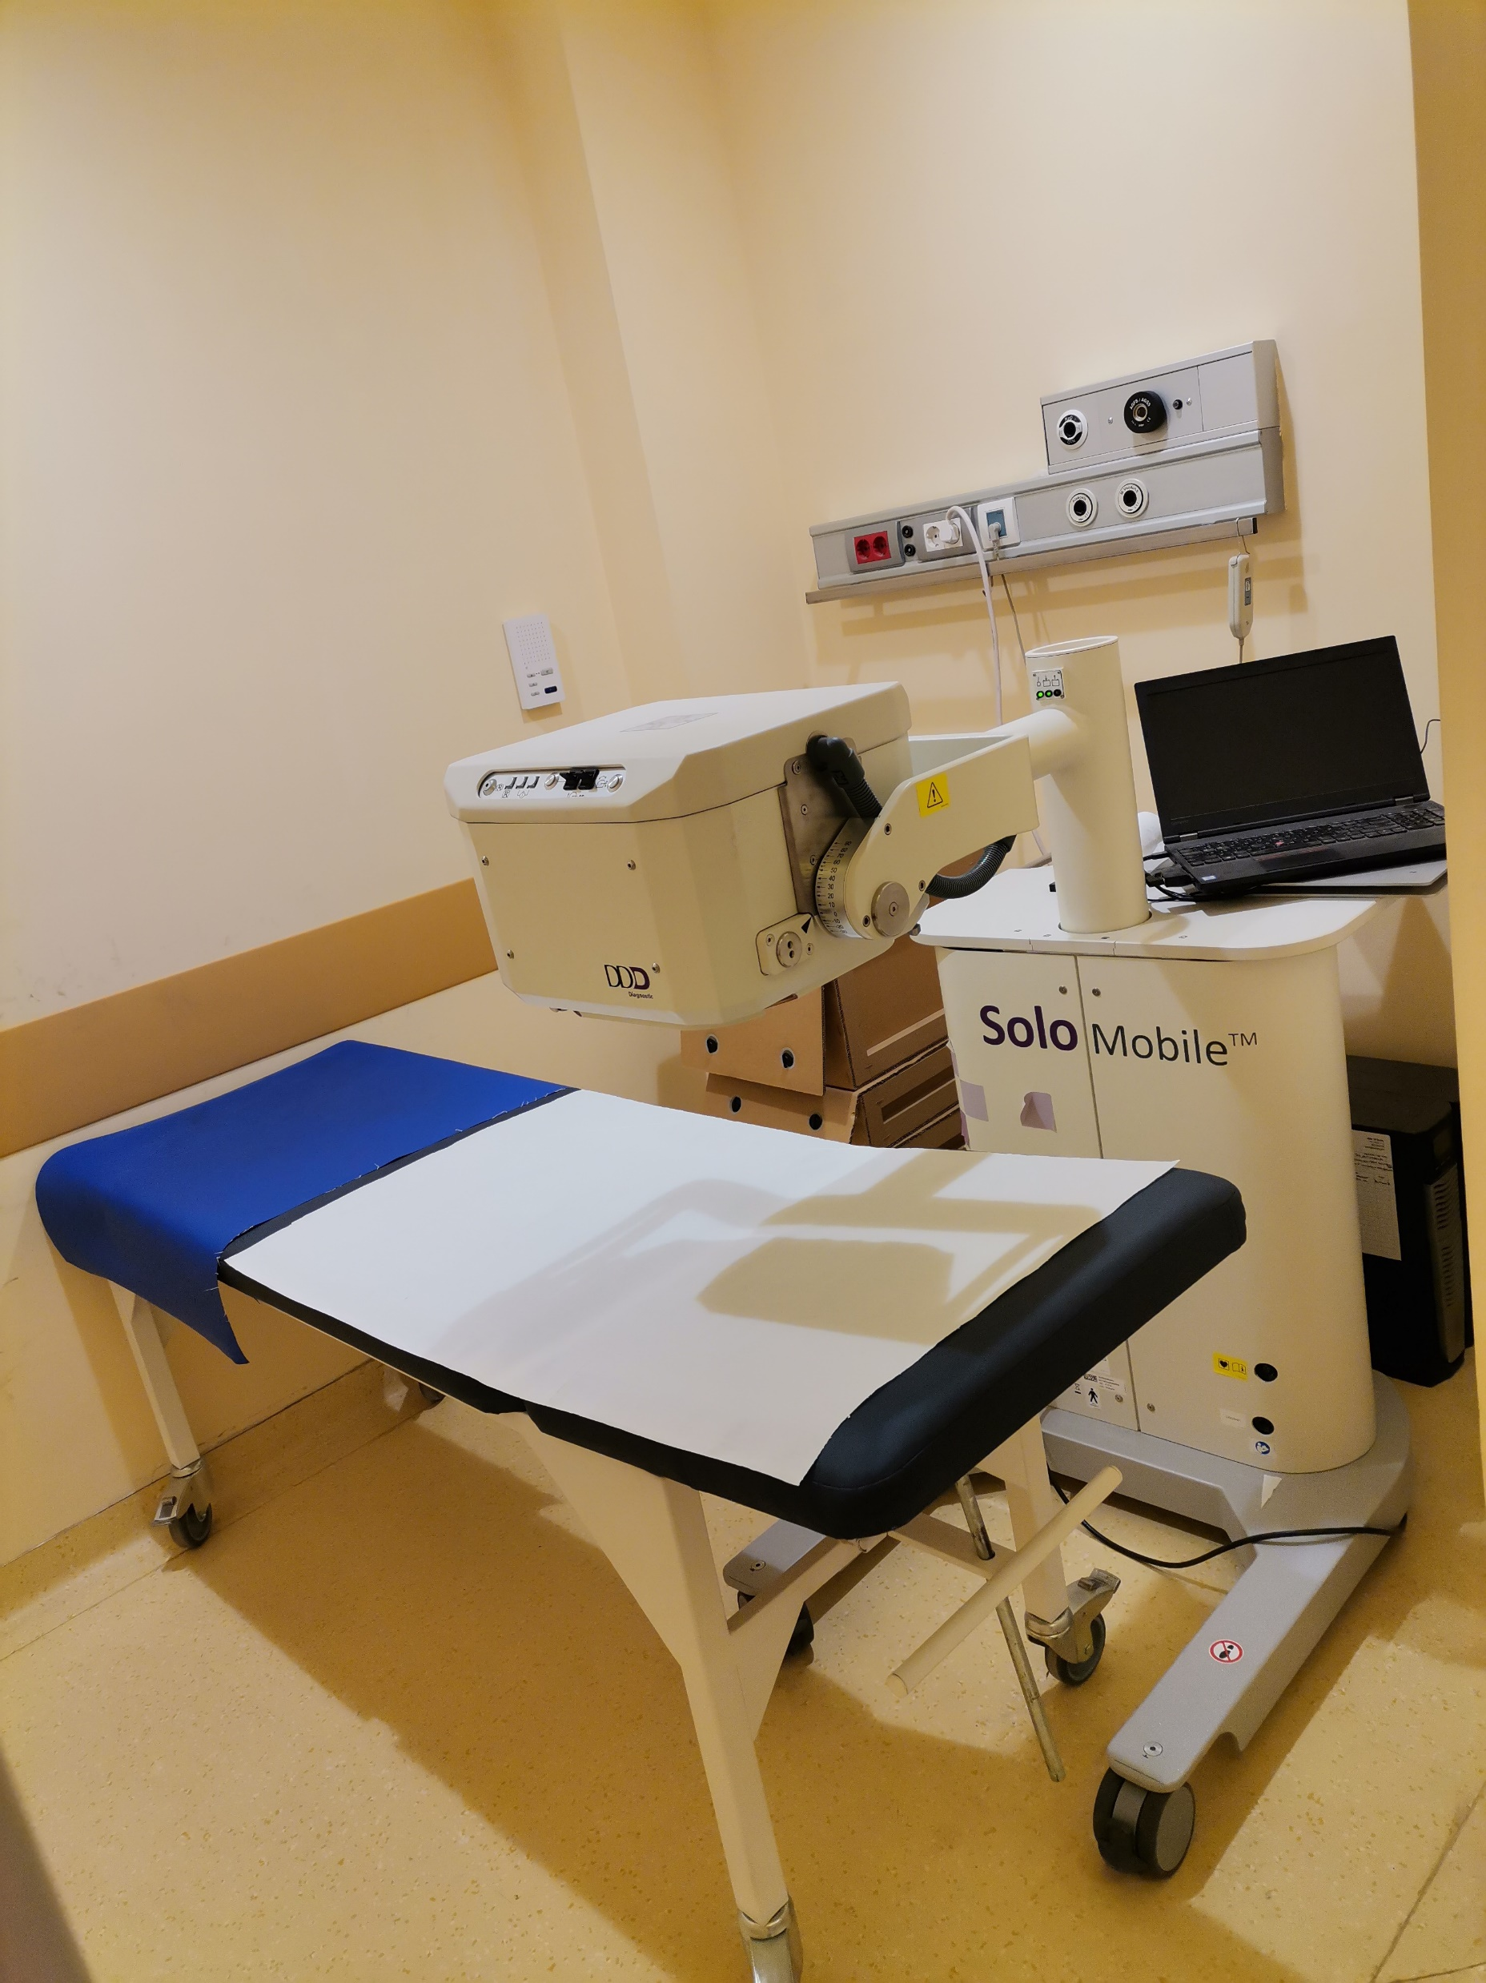
DDD KAMERA

Slide 15
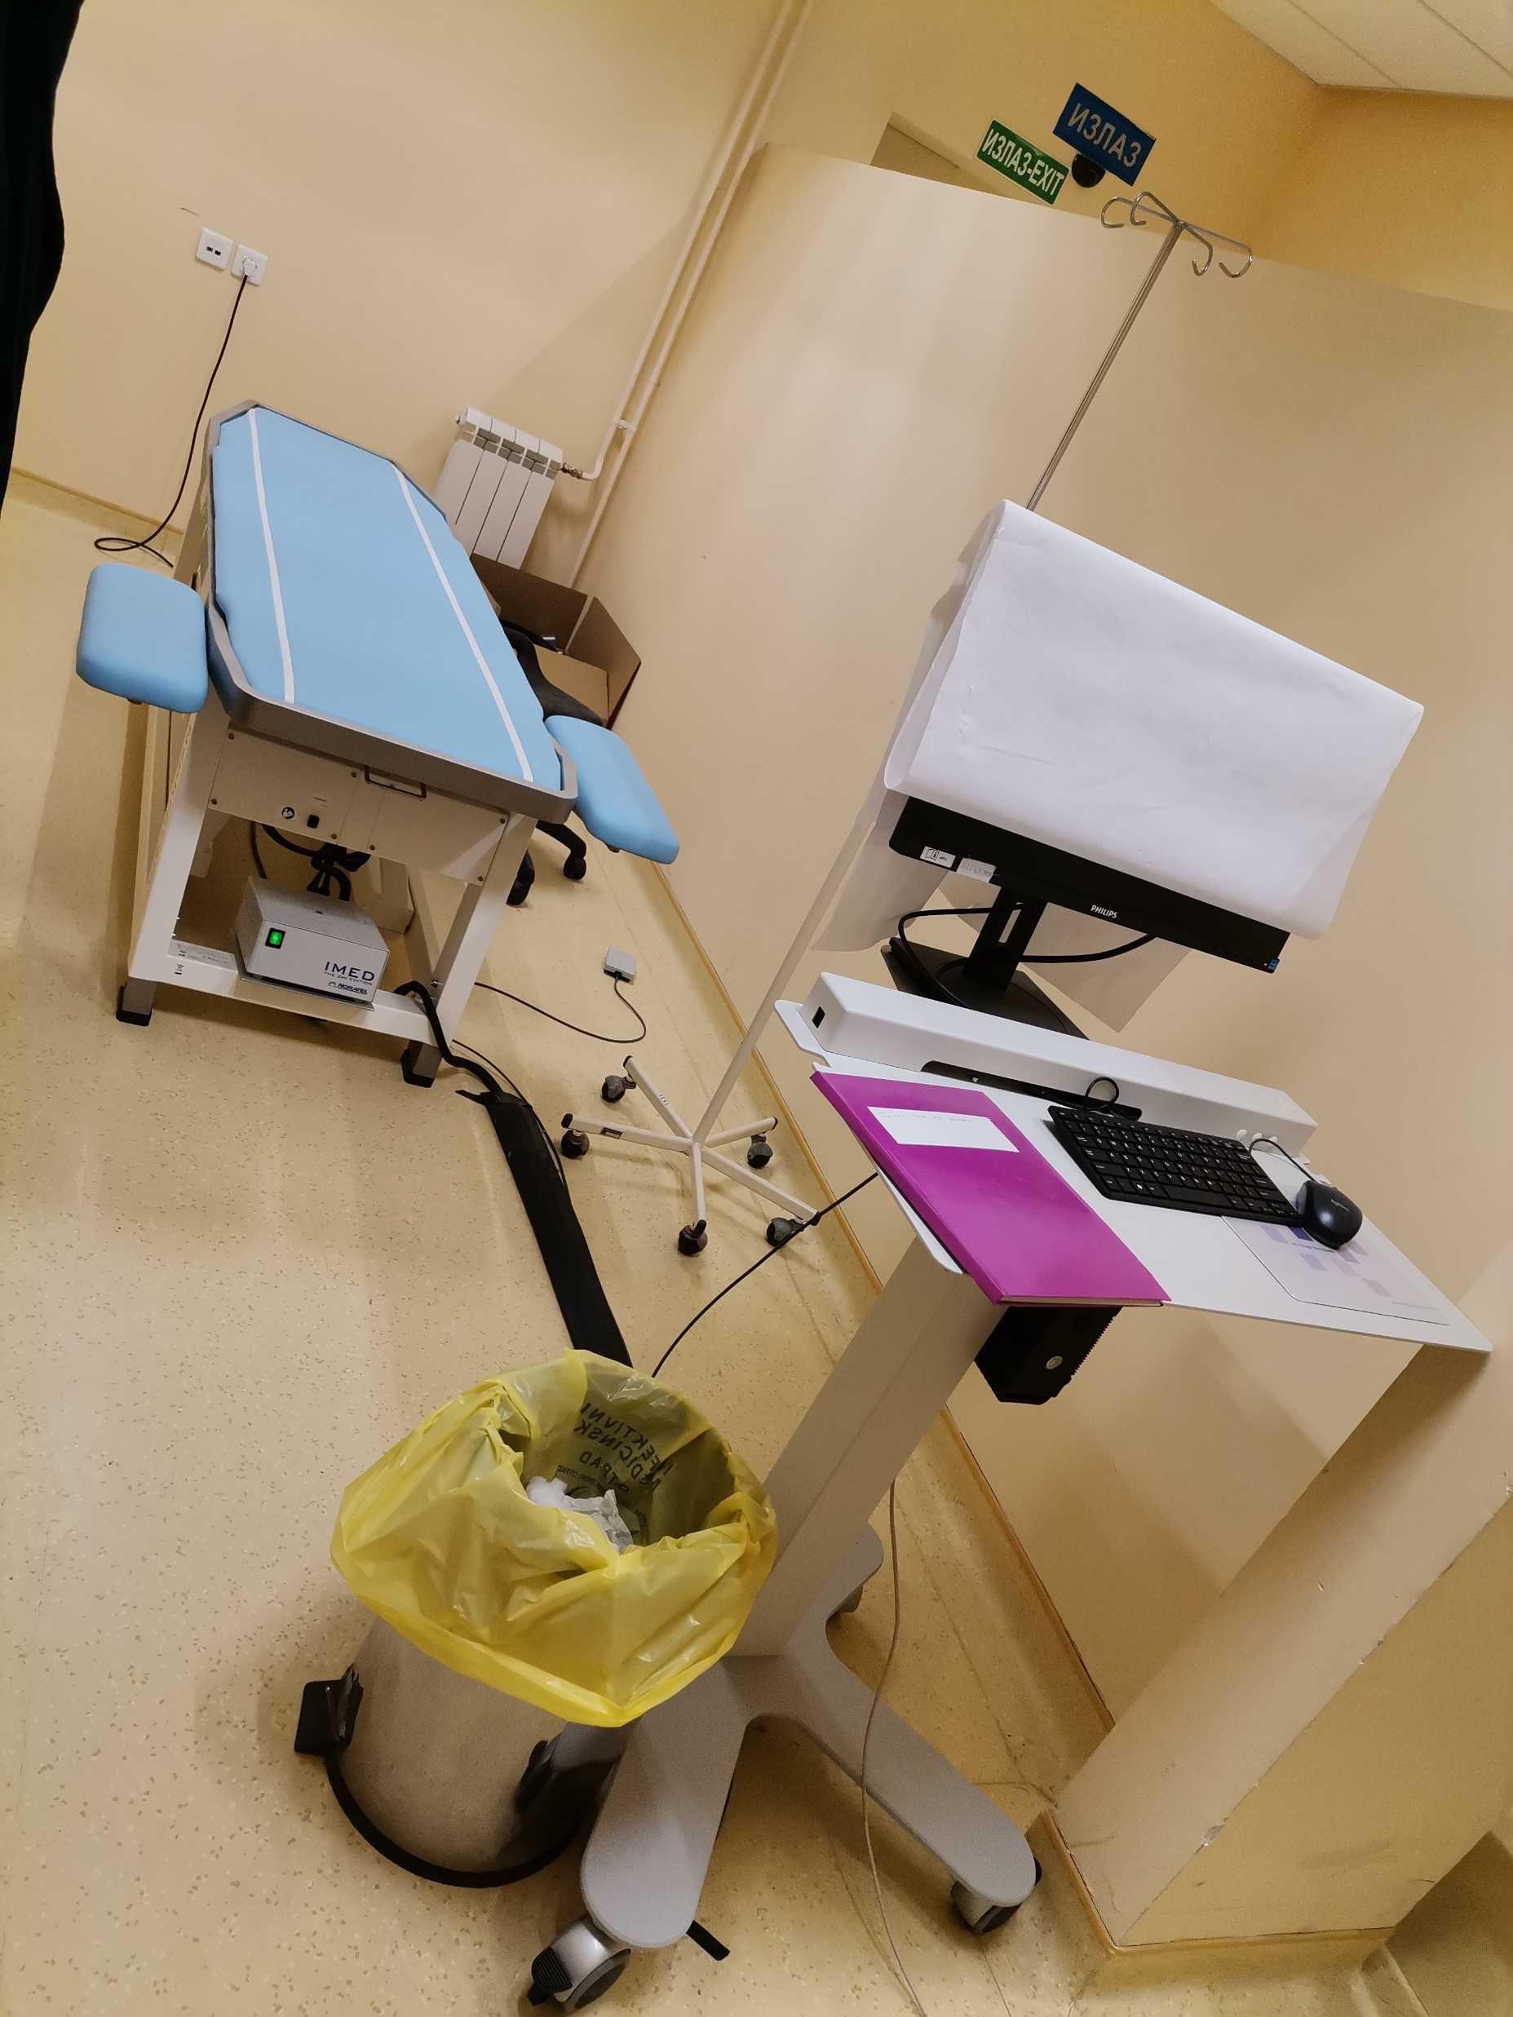

Slide 16
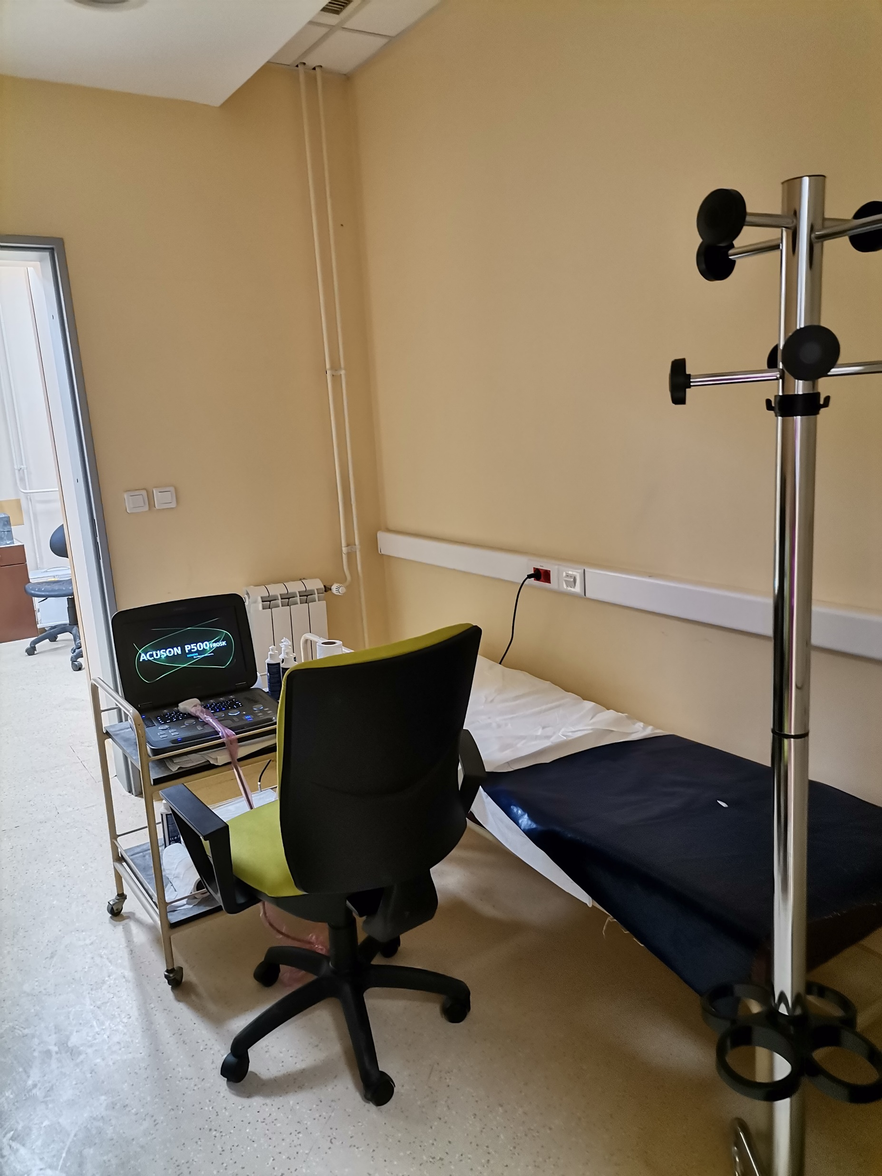
UZ KABINET

Slide 17
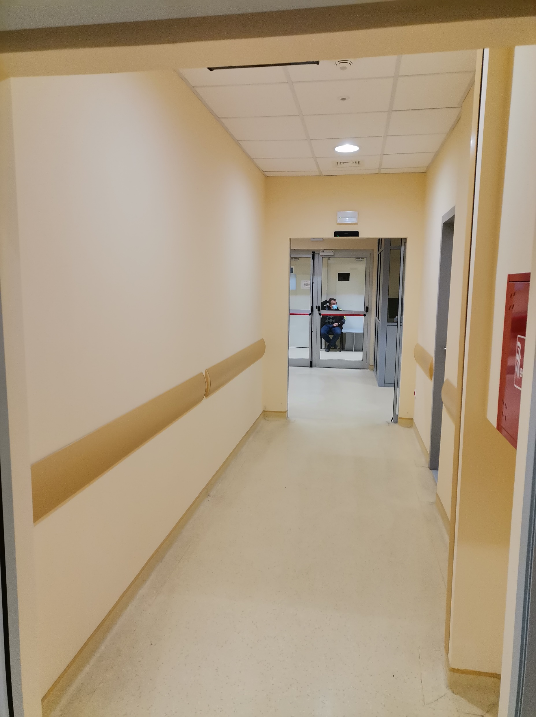
IZLAZ IZ CENTRA, PUTANJA KRETANJA

Slide 18
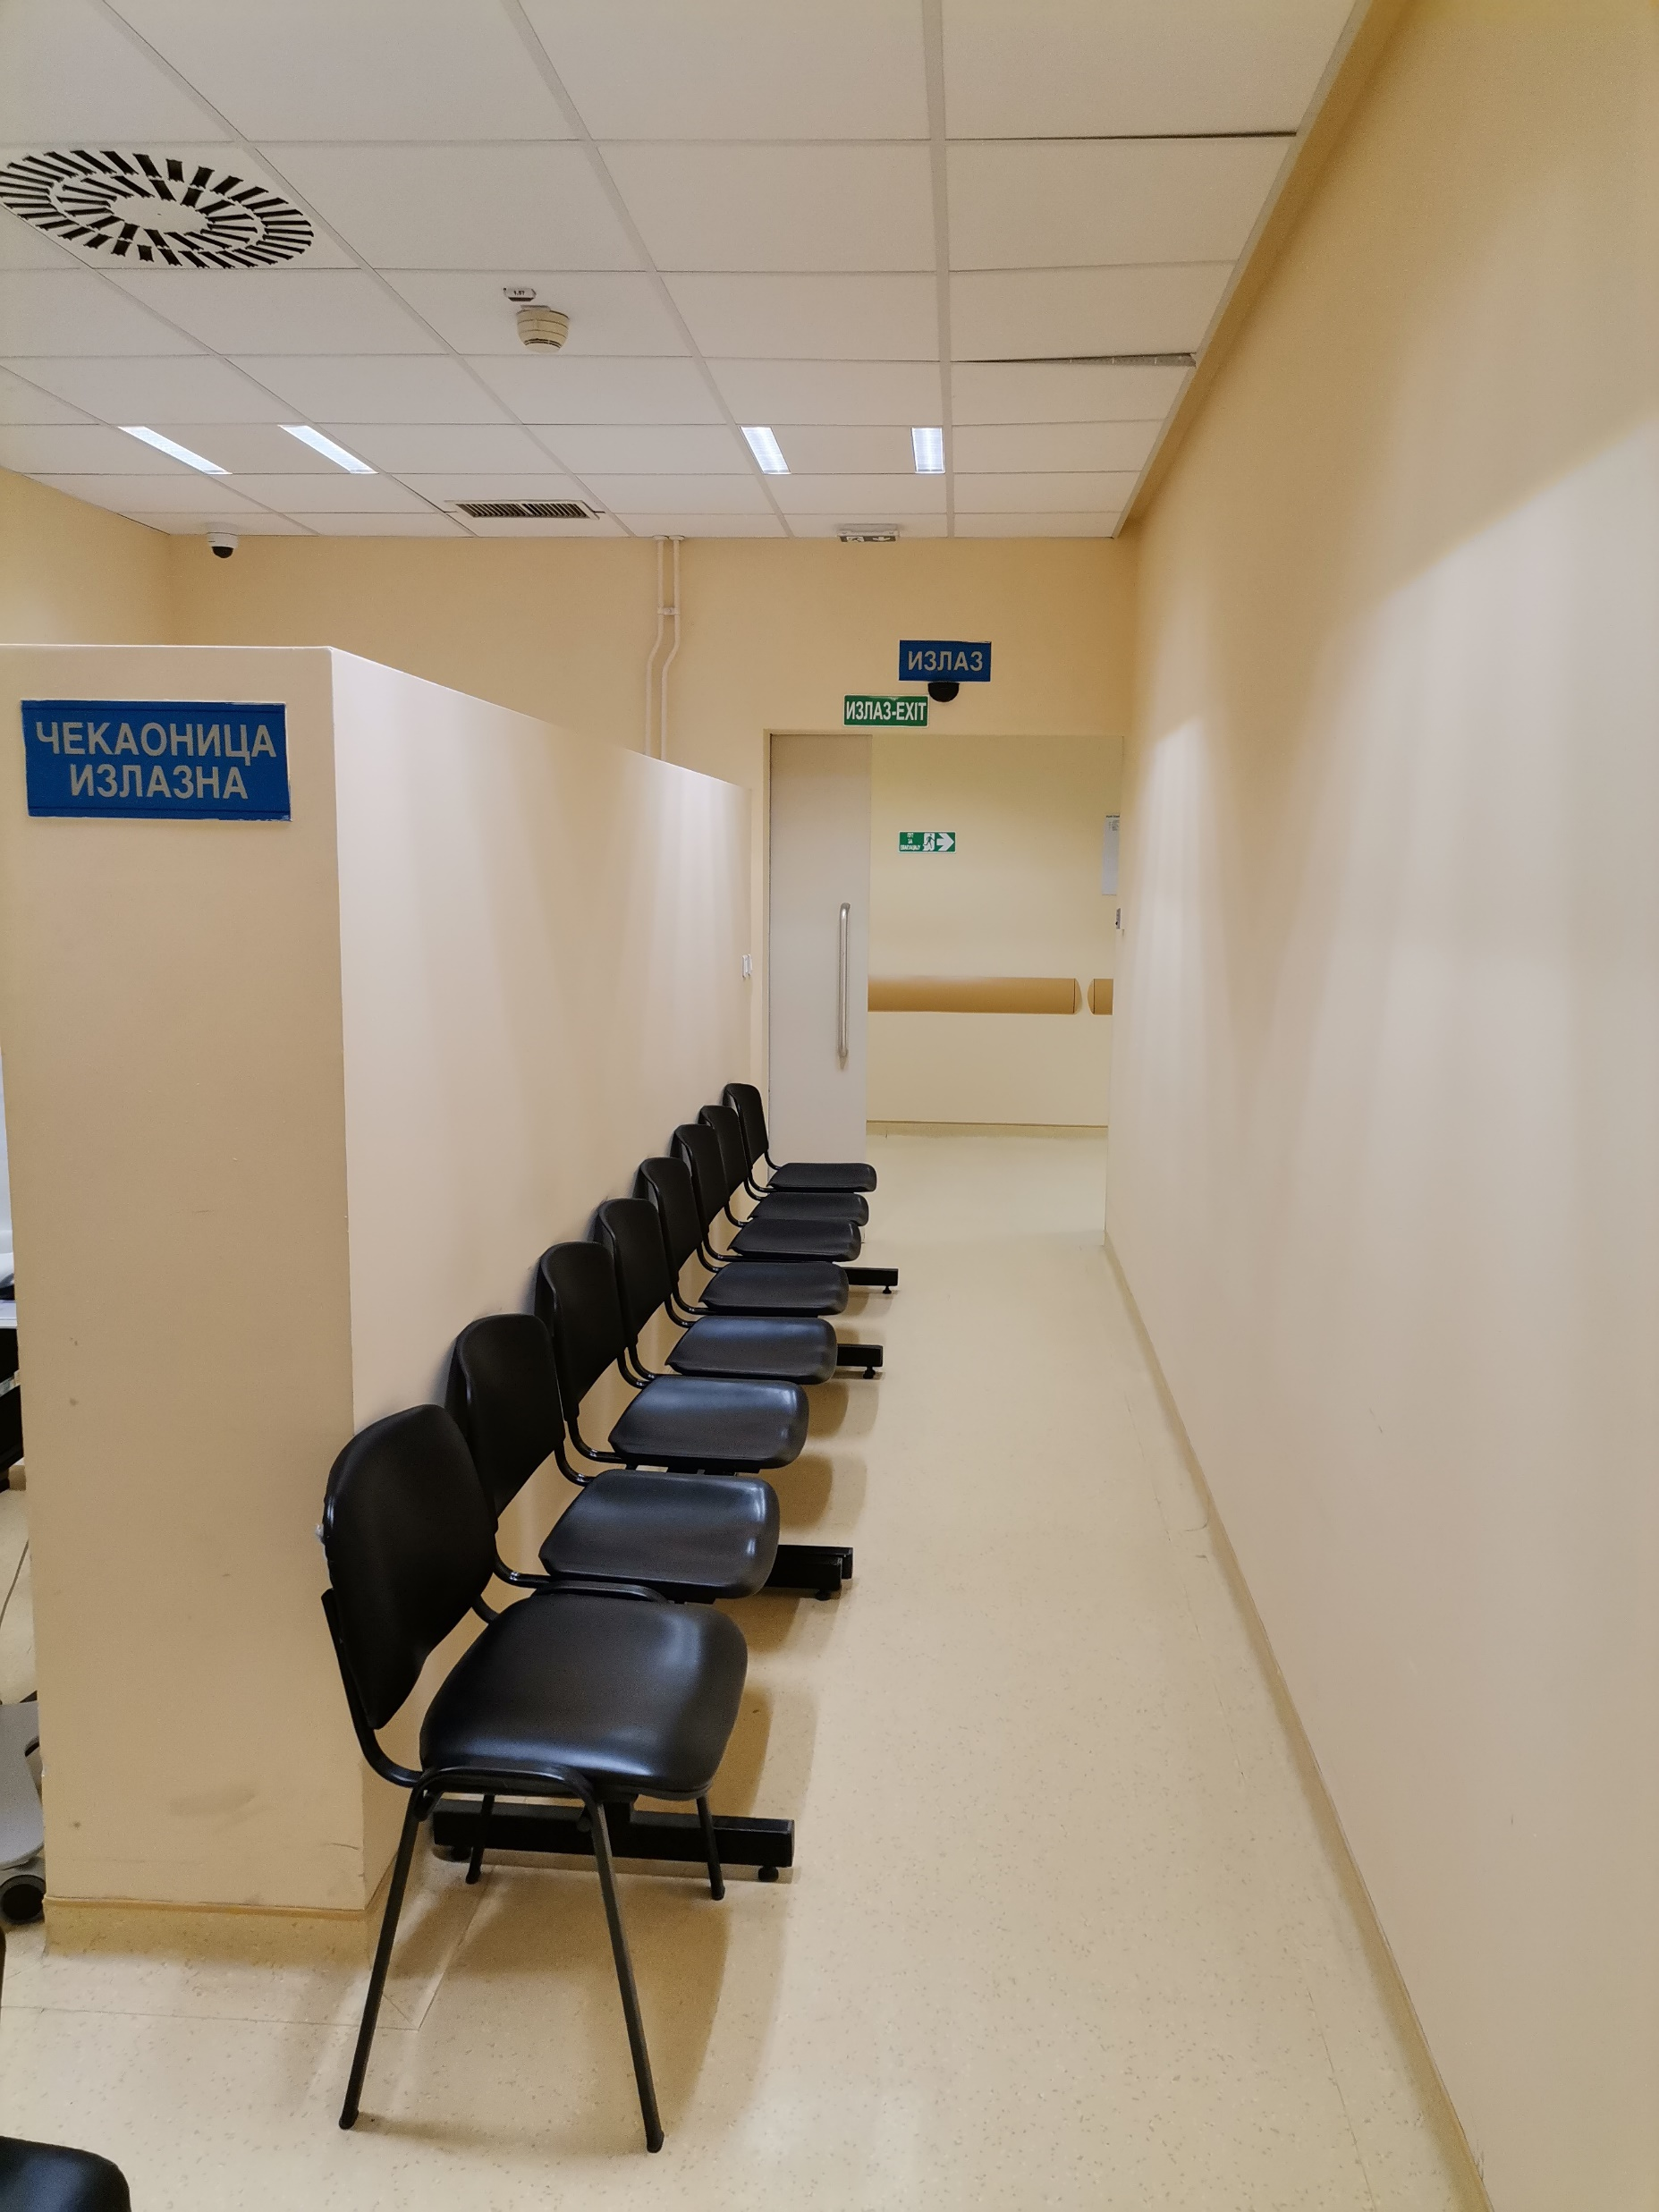
IZLAZNA ČEKAONICA

Slide 19
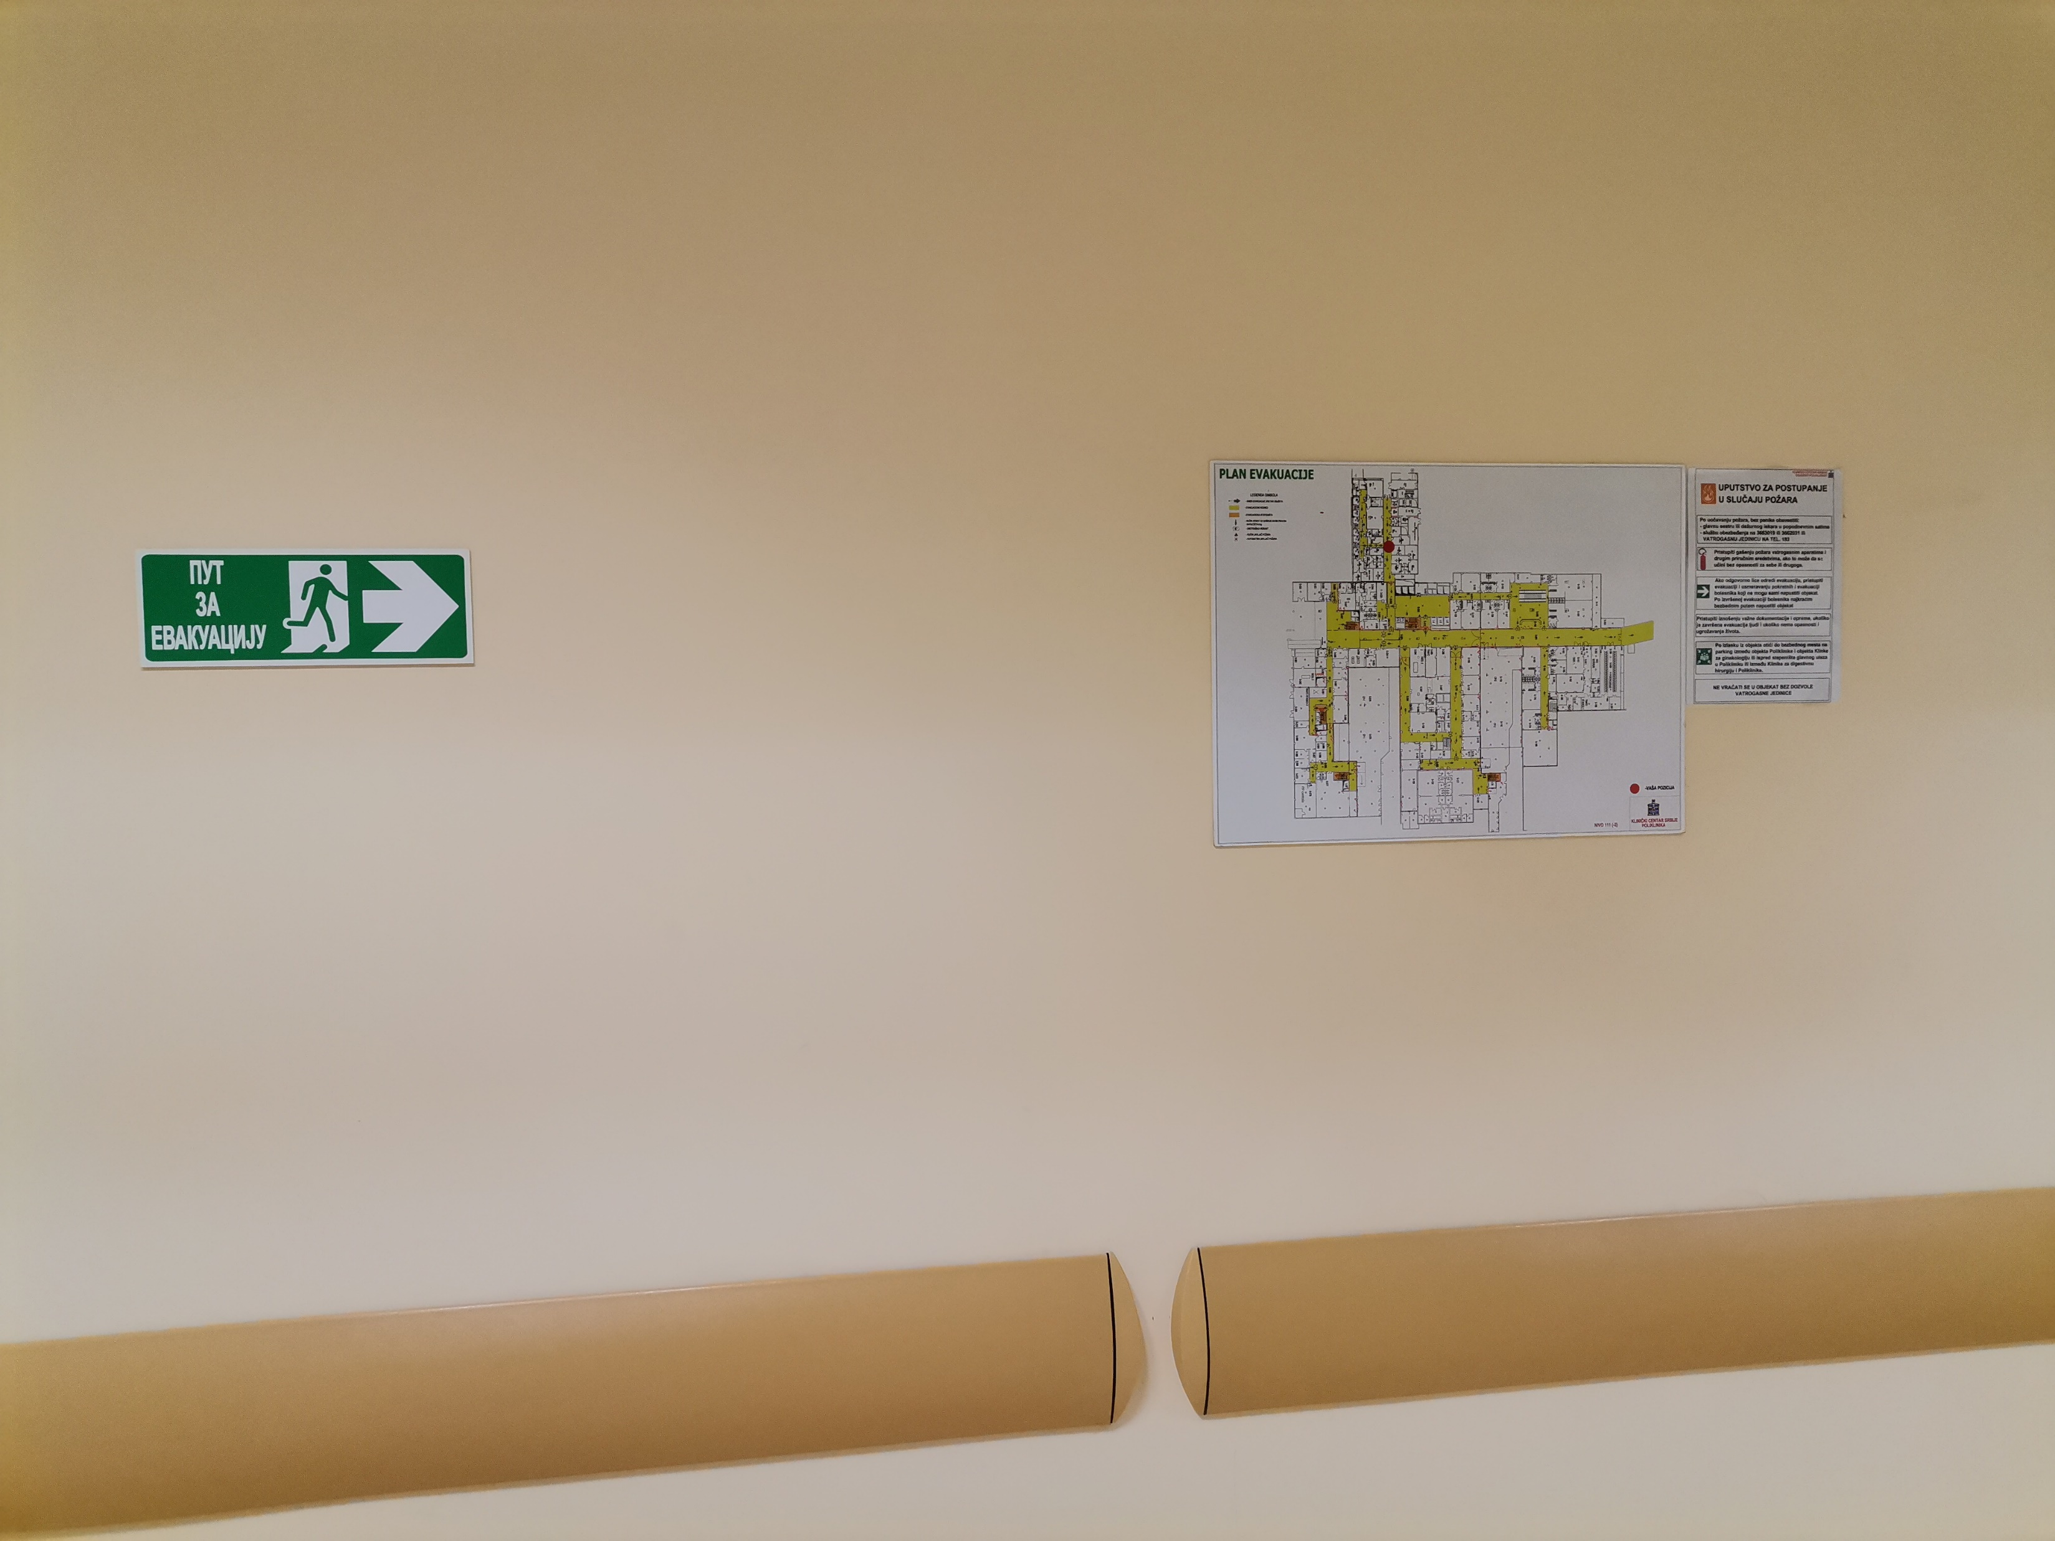
PUT ZA EVAKUACIJU

Slide 20

HVALA NA PAŽNJI

